Slide 1

Corporate Social Responsibility
企 業 社 會 責 任
報告人：高林
報告時間：2022年12月16日

Slide 2


CSR 簡介
CONTENTS
稽核概況
目录
卓有成效
交流分享

Slide 3







1.1 CSR起源
尊重
員工
健康
衛生
造福
社會
持續改善
安全
守法
永續
經營
環保
節約
起源歷史
20世紀90年代
1991年1月
2000年7月
2002年
最早由西方發達國家提出“企業社會責任”
紛紛效仿，在歐美形成了一些相關的“企業責任”多邊組織
前聯合國秘書長安南提出了全球協議
聯合國總部正式啟動
聯合國正式推出《聯合國全球協約》。懇請公司對待員工和供應商都要尊重其規定的九條原則。
企業必須超越把利潤作為唯一目標的傳統理念，強調在生產過程中對人的價值的關注，對環境、消費者、對社會的貢獻。

Slide 4

1.2 CSR 推行
客戶競爭對手
評估標準轉變
很多客戶都有CSR要求；
CSR相關審核逐漸增多；
知名客戶將CSR符合程度作為選擇供應商的前提條件
核心競爭轉變
CSR 發展形式
對企業的評價不僅限於經濟發展，更多的關注企業承擔的社會責任
以往：硬件競爭，設備、廠房、制度等
現在：軟件競爭，企業價值觀、社會責任等
20世紀20年代在歐美國家興起發展；21世紀CSR理念走進國人的視野，知名品牌/公司開始做CSR

Slide 5


1.3 CSR 標準
勞工人權
健康
安全
管理
體系
CSR
道德
環境
企業社會責任≠慈善≠捐款
可持续发展+环境保护+社会公益

Slide 6





1.4 準則總覽
勞工人權
健康安全
環境
自由擇業
未成年工人
工作時間
工資福利
人道待遇
不歧視不騷擾
結社自由
職業安全
應急準備
工傷疾病
工業衛生
強體力型工作
機器安全防護
公共衛生/飲食/住宿
健康與安全溝通
環境許可與報告
預防污染和節約資源
有害物質
固體廢棄物
廢氣排放
限用物質
水資源管理
能源消耗和溫室氣體排放
管理體系
管理體系
道德
公司承諾
管理層問責和責任
法律及客戶要求
風險評估與管理
改進目標
培訓
溝通
工人反饋、參與和申訴
審核與評估
糾正措施流程
文件和記錄
供應商責任
商業誠信
無不正當優勢
信息披露
知識產權
公平交易、廣告和競爭
身份保護和反報復政策
負責任的礦產採購
隱私

Slide 7


2.1 稽核目的
符合性
管理體系是否符合體系標準的要求
DATA
有效性
管理規定、辦法等是否被遵守執行
適宜性
執行的效果是否達到預定的目標
稽核只是系統運作上作為改善的一種工具，並提升系統執行的有效性。

Slide 8

2.2 稽核分類
甲方稽核（First Party Audit，集團勞動保護監督稽核等）
方式：內部---各BG交叉稽核、廠區定期內部稽核
特性：稽核清單，逐項審核（抽花名冊．按部就班）
乙方稽核（Second Party Audit，小米客戶年度稽核等）
方式：客戶---客戶直接對供應商稽核
特性：特定範圍，熟悉概況（輕車熟路．重查缺失）
丙方稽核（Third Party Audit，SGS審核等）
方式：第三方---認證機構代表客戶、運營商對供應商稽核
特性：專業性強、反向查核（現場走訪．順藤摸瓜）

Slide 9

2.3 稽核流程
稽核通知
易：大項劃分
難：細項歸屬
文件審核
易：相對完善
難：個別執行
員工訪談
易：員工安排
難：暢所欲言
改善跟進
易：改善報告
難：實際成果
首次會議
易：稽核安排
難：應對窗口
現場審核
易：提前布署
難：百密一疏
末次會議
易：責任劃分
難：缺失降低
+

Slide 10


2.4 稽核準備
了解計劃
召開會議
知己知彼，首告捷
標準銘記，顯專業
時程排配，必串好
目標明確，分工干
自查自糾，早改善
潛在隱患，盡排查
前車之鑒，需謹慎
資料準備
現場走訪
萬事俱備，不發慌
未雨綢繆，不怯場
專人陪審，一對一
主次分明，配合好
領班在場，有保障
隨機應變，巧應答

Slide 11

2.5 應對技巧
一切皆文件，有就有，沒有也有
有則優，無亦有
有憑據，有章循
一切皆可行，重引導，要主動
靈活應變，見機行事
文件
現場
一切皆可秀，好就多，弱就拖拖
揚長避短，緩兵之計
一切皆寡言，不找話，少說話
無把握，不作答
想清楚，再回應
記錄
訪談
一切皆可嘮，聊的多，查的就少
全球政事，娛樂百科
C P 站位，網絡用語
護膚養生，家庭育兒
時間
“三心二意”原則：應對用心、溝通耐心、做事信心、忌隨意、忌意見

Slide 12


2.6 當前難題
工作時間
周工時超60H
違反六休一
未成年加班/夜班
派遣用工
比例超管控
未同工同酬
健康體檢
特殊崗位體檢
未成年體檢
現場隱患
私貼公告
記錄表單

Slide 13

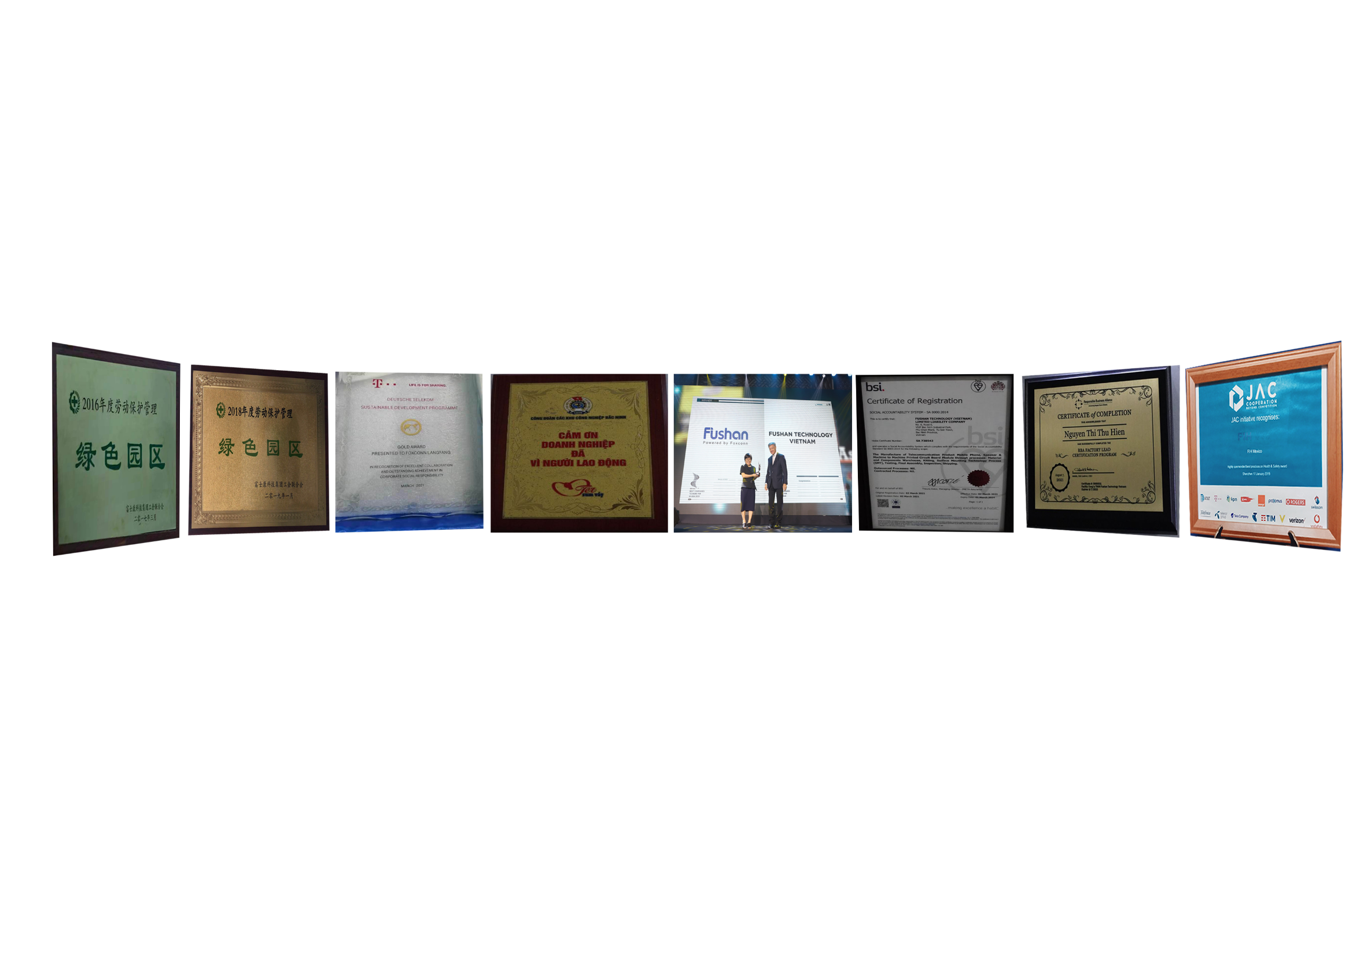

卓有成效

Slide 14
稽 核 是 過 程 ． 不 是 結 果
稽 核 是 事 實 ． 不 是 結 論
稽 核 是 更 新 ． 亦 是 成 長
Good, better, best, Never let it rest.

